Slide 1

苏教版语文四年级下册第四单元
第一次抱母亲

Slide 2

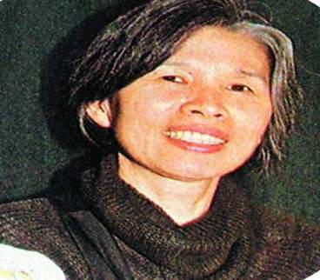

欣赏歌曲：《懂你》

Slide 3


听了上面这首歌曲，你想对你的父母说什么？

Slide 4

这首歌是满文军演唱的一首歌颂母亲的歌，叫做《懂你》。歌颂母亲是千百年以来传诵不衰的主题，今天我们就来学习一篇歌颂母亲的文章。

Slide 5

朗读课文，要求：
1.读准字音，读顺句子，读通课文；
2.查字典或联系上下文理解词语；
3.给课文各自然段标上序号。

Slide 6

读一读：
仰面 责怪 闭上 轮流
脖子 摔倒 瘦小 内疚
翻山越岭 突发奇想
1

Slide 7
翻山越岭
翻:翻过；越:过；岭:山岭。翻越不少山头。形容野外工作或旅途的辛苦。文中指母亲走过了许多曲折、不平坦的道路。带着子女度过生活中的一个个难关。
我们翻山越岭，长途跋涉，终于完成了考察任务。

Slide 8
突发奇想
突：突然。 发：发出；想到。 奇：奇妙；奇怪。 想：想法。形容突然想出一个非常奇妙的想法。或突然想做某一件奇怪事。
1、今天圣诞节前夕平安夜我突发奇想，自己动手给妈妈制作个特别鸡蛋蛋糕。
2、许多不经意的突发奇想让我的生活变得丰富多彩。

Slide 9
读

Slide 10
扩写句子
我望着母亲的脸。
我愧疚地望着母亲那瘦小的脸。

Slide 11
改为转述句
母亲说：“快把我放下来，别让人笑话。”
母亲说，快把她放下来，别让人笑话。

Slide 12
缩写句子
有两行泪水从母亲的眼角流下来。
泪水流下来。

Slide 13

1.这篇文章讲了一件什么事情？（从记叙文的五要素来归纳）
时间：
地点：
事情的起因：
经过：
结果：
母亲生病后
在医院里
“我”错以为母亲的体重不轻
体会到了母爱的伟大。最后为报
答母恩，也想抱一次母亲睡觉。
母亲也被感动了。

Slide 14
品读课文:
母亲竟然这么轻，我心里很难过
我左手托住母亲的脖子，右手托住她的腿弯，使劲一抱，没想到母亲轻轻的，我用力过猛，差点仰面摔倒。
(吃惊，关心不够 ）

Slide 15
品读课文:
母亲竟然这么轻，我心里很难过
护士在后面扶了我一把，责怪说：“你使那么大劲干什么？”我说：“我没想到我妈这么轻。”
(难过，对母亲不了解 )

Slide 16
品读课文:
母亲竟然这么轻，我心里很难过
我一直以为母亲力大无穷，没想到她是用80多斤的身体，去承受那么重的担子。
(愧疚 ，没能帮母亲减轻负担 )

Slide 17


交流:
那么，是什么力量支撑着瘦弱的母亲承受那么重的担子呢？
母 爱

Slide 18
为什么母亲流泪了，那是怎样的泪水？
品 读
我忽然看见，有两行泪水从母亲的眼角流下来。

Slide 19
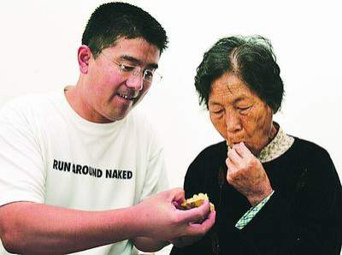
欣赏图片，一边听音乐一边想想父母平时对你们的关爱。

Slide 20

母亲病了，住在医院里。我们
兄弟姐妹轮流去看护。轮到我的
那天，护士进来换床单，让母亲
起来。母亲病的不轻，转身下
床都很吃力。

Slide 21


我左手托住母亲的脖子，右手托
住她的腿弯，使劲一抱，没想
到母亲轻轻的，我用力过猛，
差点仰面摔倒。

Slide 22

母亲竟然这么轻,
我心里很难过.

Slide 23

我这一生，最重的时
候只有89斤。

Slide 24
我这一生，最重的时
候只有89斤。

Slide 25
我左手托住母亲的脖子，右手托
住她的腿弯，使劲一抱，没想
到母亲轻轻的，我用力过猛，
差点仰面摔倒。

Slide 26
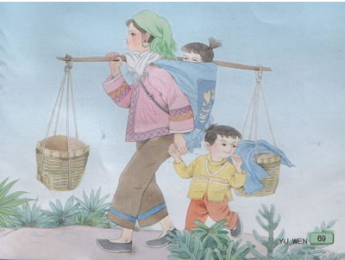
在我记忆中，母亲总是手里拉着我，背上背着妹妹，肩上再挑１００多斤重的担子翻山越岭。这样年复一年，直到我们长大。

Slide 27
我们长大后，可以干活了，但逢有重担，母亲总是叫我们放下，让她来挑。

Slide 28
在我记忆中，母亲总是手里拉着我，背上背着妹妹，肩上再挑100多斤重的担子翻山越岭。
我一直以为母亲力大无穷，没想到她是用80多斤的身体，去承受那么重的 。
担子

Slide 29
我一直以为母亲力大无穷，没想到她是用80多斤的身体，去承受那么重的担子。

Slide 30
在我记忆中，母亲总是手里拉着我，背上背着妹妹，肩上再挑100多斤重的担子翻山越岭。这样年复一年，直到我们长大。我们长大后， 可以干活了， 但逢有重担，母亲总是叫我们放下，让她来挑。我一直以为母亲力大无穷，没想到她是用80多斤的身体，去承受那么重的担子。

Slide 31
护士动情地说：“大妈，您真了不起。”
母亲笑一笑说：“提那些事干什么？
哪个母亲不是这样做的？”
护士把旧床单拿走，铺上新床单，又很小心地把边边角角拉平，然后回头吩咐我：“把大妈放上去吧，轻一点。”
哪个母亲不是这样做的

Slide 32
母亲笑了笑说：“提那些事 干什么？哪个母亲不是这样过来的？”

Slide 33
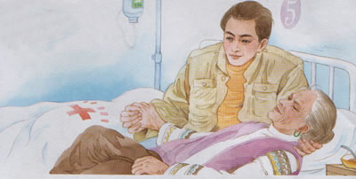
我坐在床沿上，把母亲抱在怀里，就像小时候母亲无数次抱我那样。为了让母亲容易入睡，我将她轻轻地摇动。护士不忍离去，静静地站在边上看着。母亲终于闭上眼睛。我以为母亲睡着了，准备把她放到床上去。可是，我忽然看见，有两行泪水从母亲的眼角流下来……

Slide 34
有两行泪水从母亲的眼角流下来……

Slide 35
学习目标
1.正确，流利、有感情地朗读课文，理解重点词语的意思。
2.体会伟大的母爱，感悟母亲胸怀的无畏、博大，激发同学们对母亲的崇敬和爱戴之情。

Slide 36
听了上面这首歌曲，你想对你的父母说什么？

Slide 37
读一读：
仰面 责怪 闭上 轮流
脖子 摔倒 瘦小 内疚
翻山越岭 突发奇想

Slide 38

理解词语
守护 力大无穷
愧疚 突发奇想

Slide 39
品 读
在我记忆中，母亲总是手里拉着我，背上背着妹妹，肩上再挑100多斤重的担子翻山越岭。这样年复一年，直到我们长大。我们长大后，可以干活了，但逢有重担，母亲总是叫我们放下，让她来挑。我一直以为母亲力大无穷，没想到她是用80多斤的身体，去承受那么重的担子。

Slide 40

从上面的一段话可以看出母亲是一个怎样的人。

Slide 41
为什么母亲流泪了，那是怎样的泪水？
品 读
我忽然看见，有两行泪水从母亲的眼角流下来。

Slide 42
闭上眼睛，一边听音乐一边想想父母平时对你们的关爱。

Slide 43
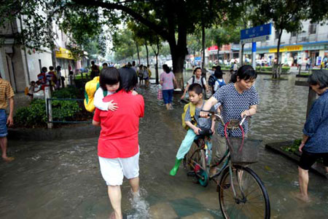

Slide 44
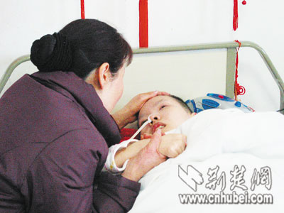

Slide 45
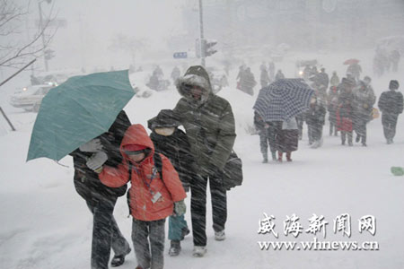

Slide 46
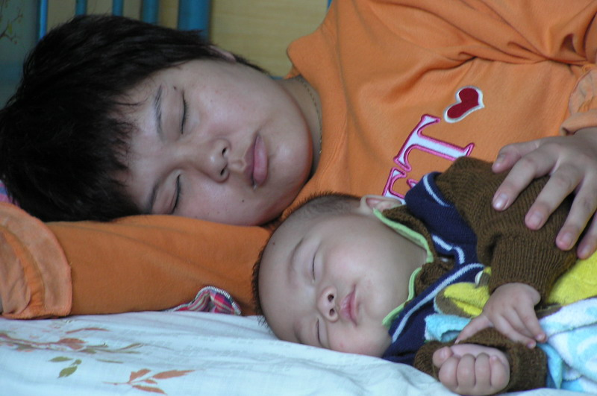

Slide 47
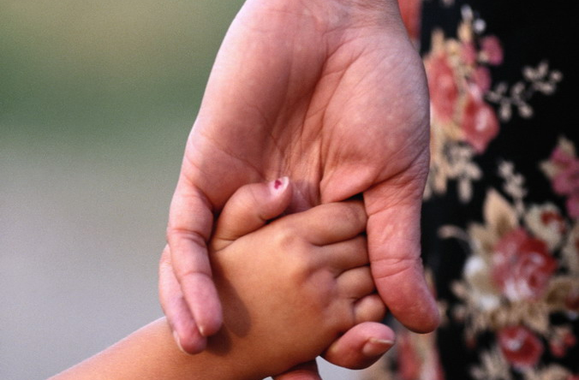

Slide 48


Slide 49
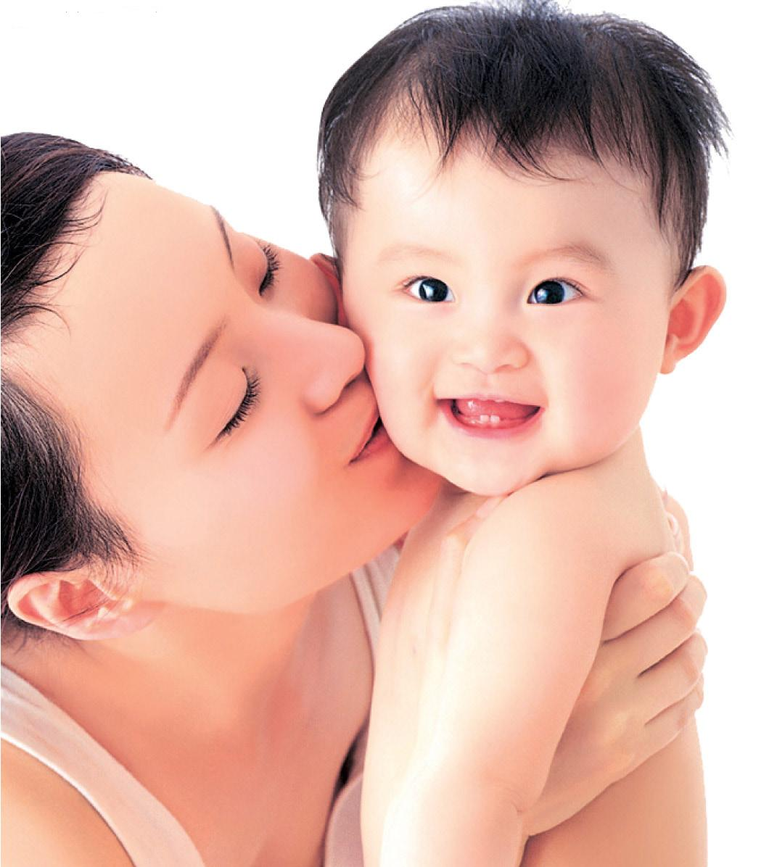

Slide 50
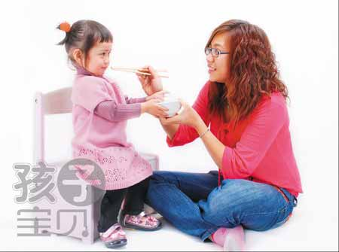

Slide 51
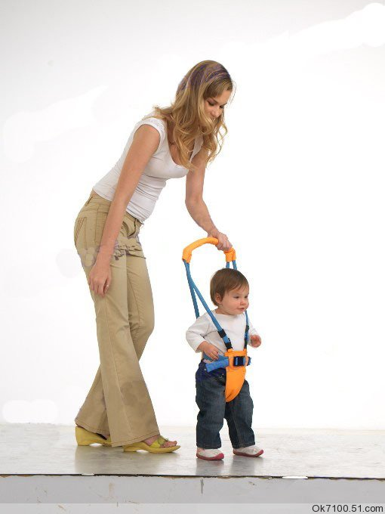

Slide 52
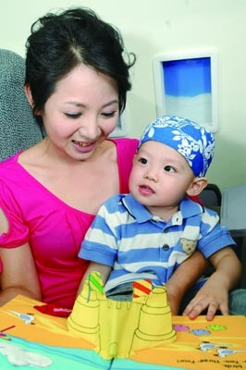

Slide 53
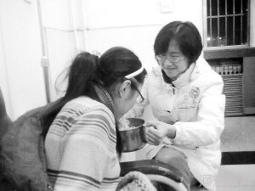

Slide 54
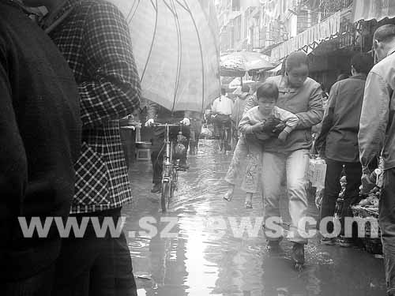

Slide 55
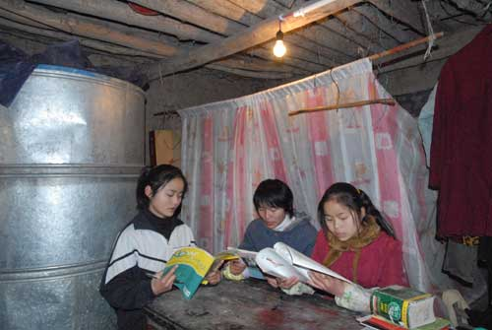

Slide 56
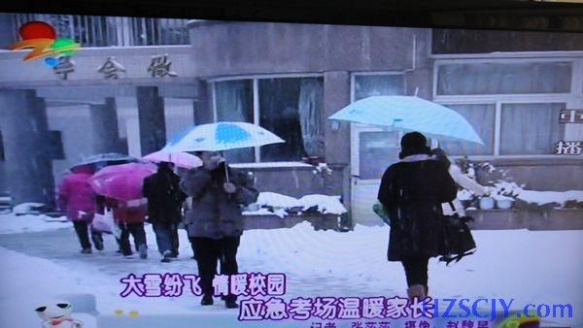

Slide 58
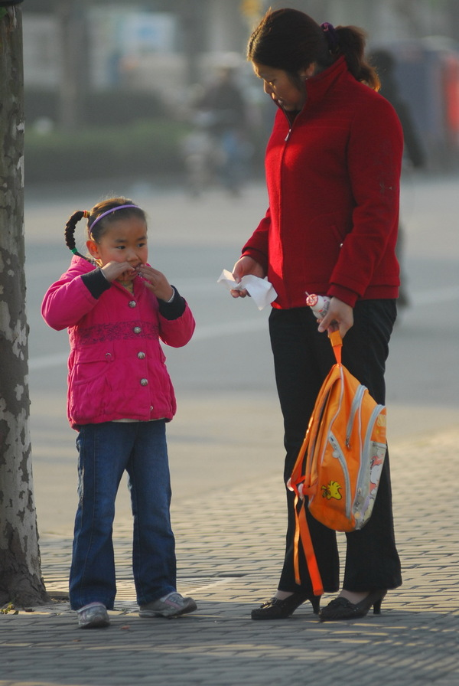

Slide 59
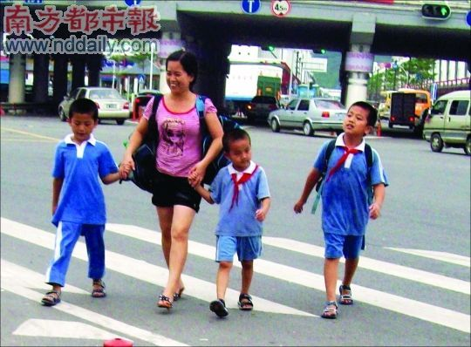

Slide 60
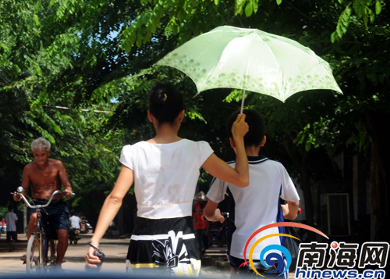

Slide 61
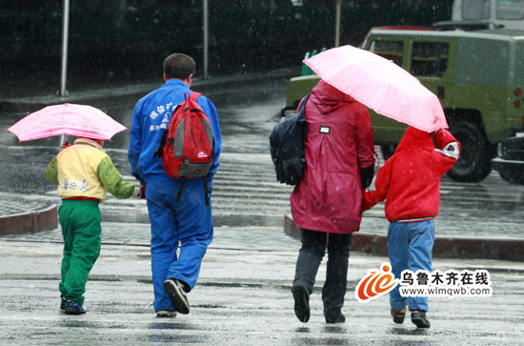

Slide 62
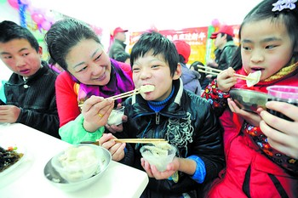

Slide 63
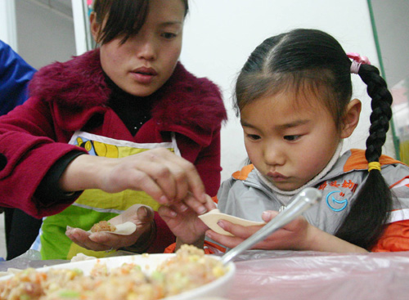

Slide 64
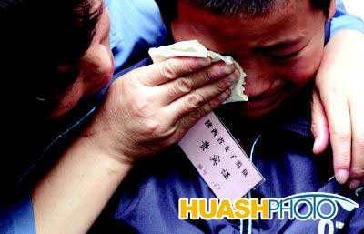

Slide 65
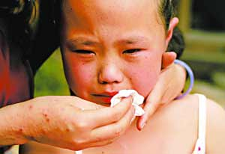

Slide 66
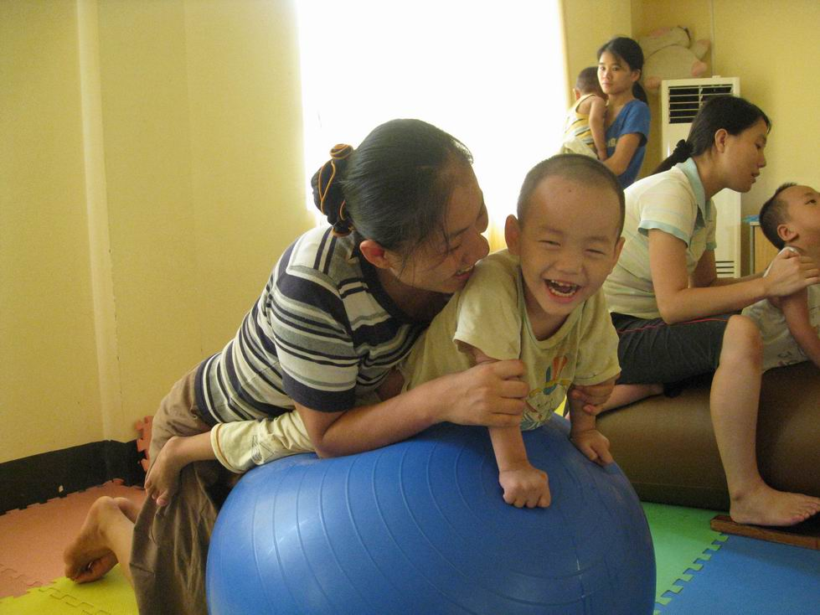

Slide 67


Slide 68
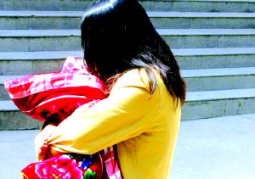

Slide 69
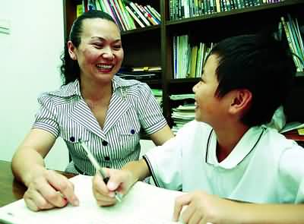

Slide 70
感恩母爱

Slide 71
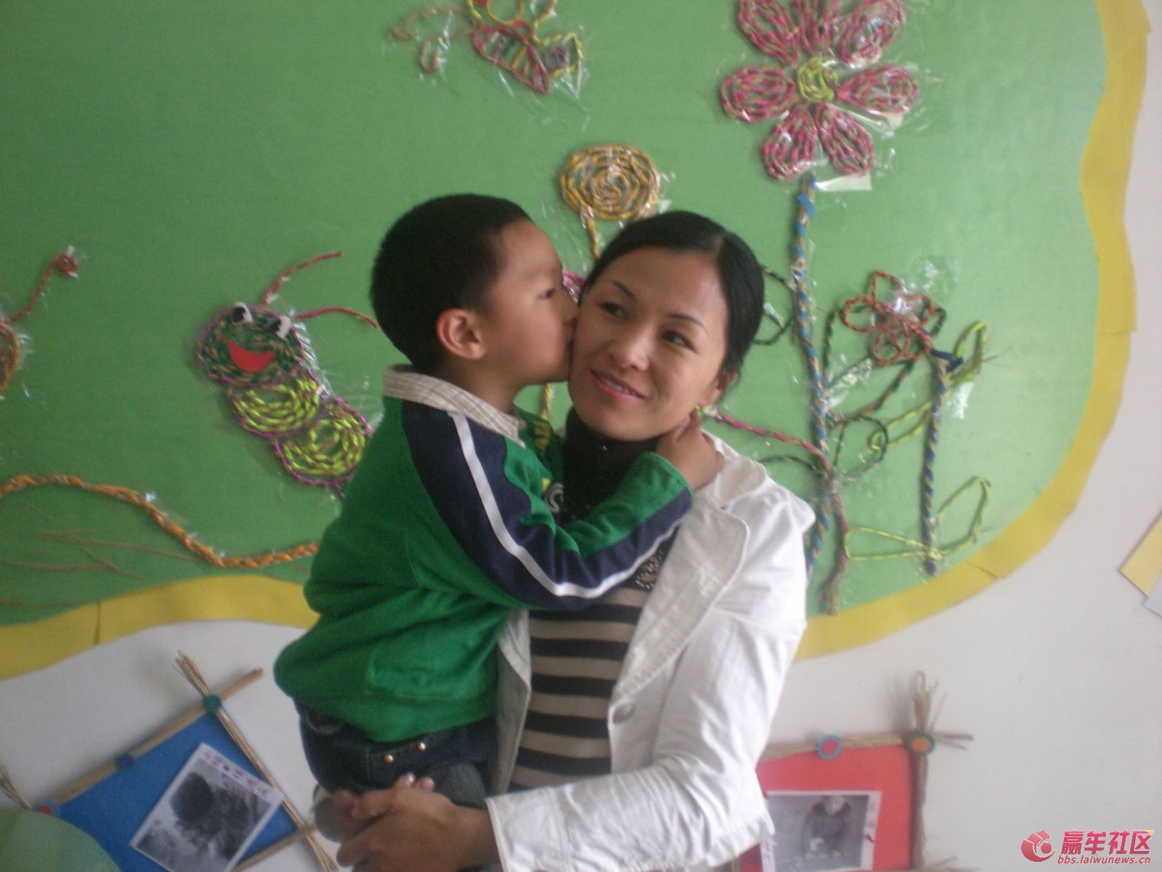

Slide 72
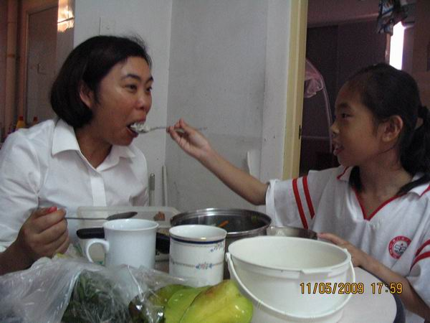

Slide 73
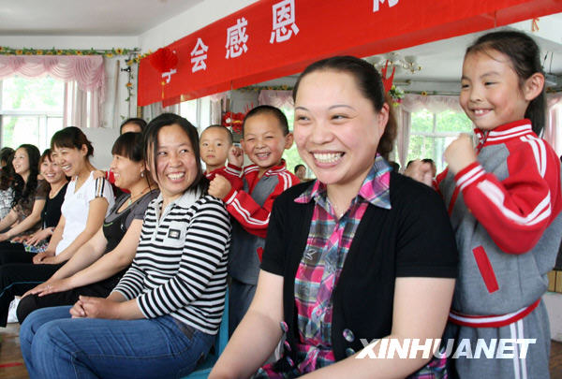

Slide 74
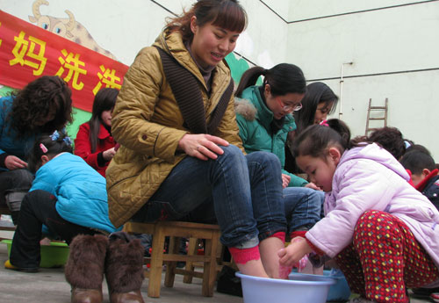

Slide 75


Slide 76
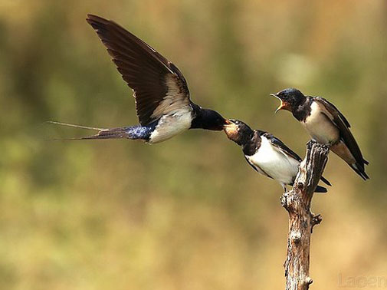
谁言寸草心，
报得三春晖！

